Slide 1
ML Advanced
SARSA, Q-learning practice
otus.ru

Slide 2


Проверить, идет ли запись
Меня хорошо видно
&& слышно?
Ставим “+”, если все хорошо “-”, если есть проблемы

Slide 3










Правила вебинара
Условные
обозначения
Активно
участвуем
Индивидуально
Off-topic обсуждаем
в учебной группе
Время, необходимое
на активность
Пишем в чат
Задаем вопрос
в чат
Говорим голосом
Документ
Вопросы вижу в чате,
могу ответить не сразу
Ответьте себе или
задайте вопрос

Slide 4

ML Advanced SARSA, Q-learning - practice
Тема вебинара
Игорь Стурейко
Руководитель курсов: Reinforcement Learning, ML Professional, ML Basic, MLOps, FinML
Teamlead, главный инженер проекта,
Физический факультет МГУ, PhD теоретическая физика
Опыт:
Более 20 лет занимался прикладной математикой и мат моделированием
(Data Scientist) (Python, С++)
@stureiko (TG)
LinkedIn: igor-stureiko
@rl_fintech (Мой канал о моделях в бизнесе)

Slide 5
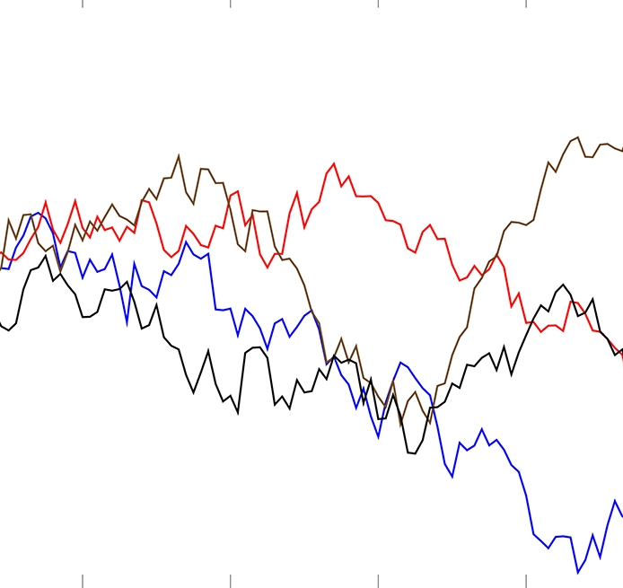




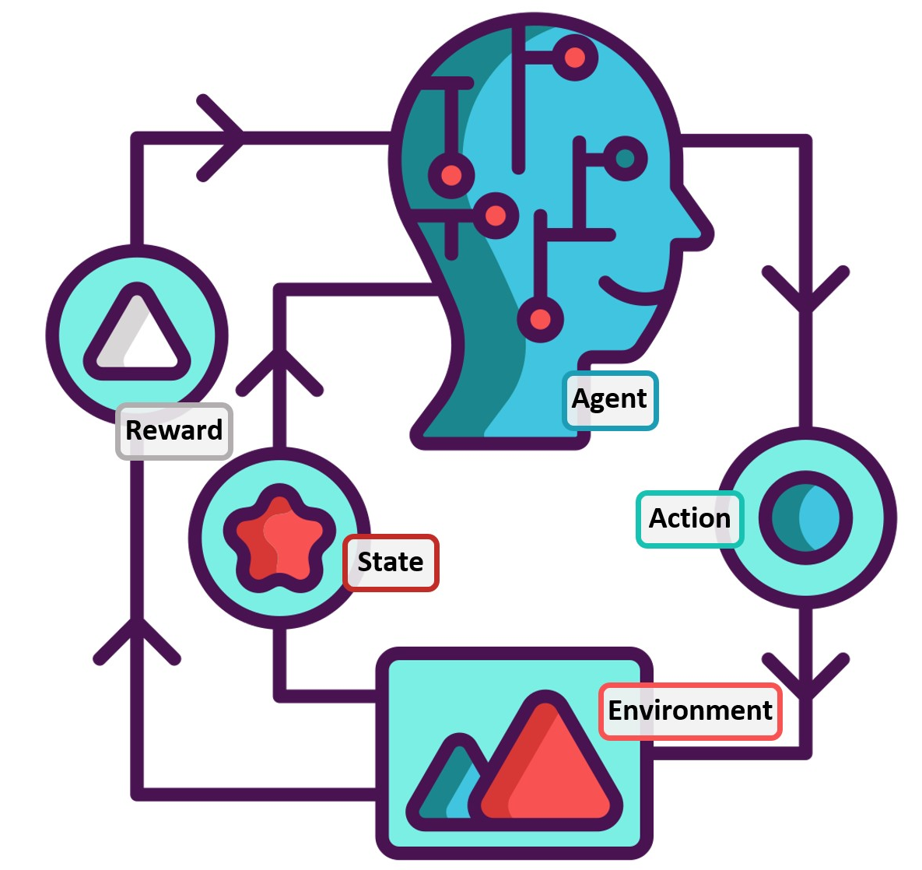


Карта курса
1. Временные ряды
HomeTask
2. Рекомендательные системы
3. Байесовские модели
HomeTask
HomeTask
5. Production
4. Обучение с подкреплением
HomeTask
HomeTask
6. AutoML
HomeTask
8. Курсовой проект

Slide 6
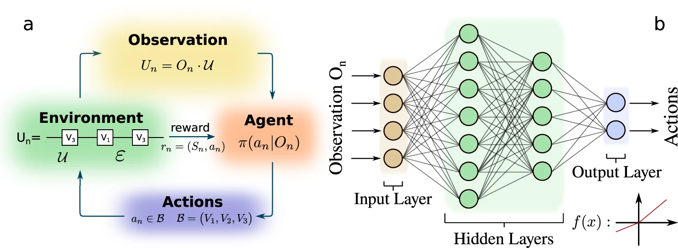
Маршрут вебинара
Знакомство
SARSA/Q-learning – Gym FrosenLake
SARSA/Q-learning – Gym Taxi
Q-learning simple dummy trading bot

Slide 7
Цели вебинара
К концу занятия вы сможете
1. | Написать реализацию SARSA/Q-learning для Gym Frozen Lake
2. | Написать реализацию SARSA/Q-learning для Gym Taxi
3. | Написать реализацию Q-learning для простого торгового робота

Slide 8
Смысл
Зачем вам это уметь
1. | Программировать задачи обучения с подкреплением для дискретных сред
2. | Иметь базу для перехода к реальным задачам

Slide 9
Практика

Slide 10
Практика
1. | Реализовать алгоритм SARSA/Q-learning на примере Gym Frozen Lake
2. | Реализовать алгоритм SARSA/Q-learning на примере Gym Taxi
3. | Реализовать Q-learning для простого торгового робота

Slide 11
Список материалов для изучения
https://pytorch.org/tutorials/intermediate/mario_rl_tutorial.html – реализация для экранной игры. Учить долго и тяжело, но в качестве примера для будущих задач вполне неплохо.
https://www.mlq.ai/guide-to-deep-reinforcement-learning/ - обзор алгоритмов RL.
https://towardsdatascience.com/double-deep-q-networks-905dd8325412 - DDQN.
https://towardsdatascience.com/deep-q-network-dqn-i-bce08bdf2af – Хорошее объяснение на пальцах, но не рабочие примеры ☹
C51 - https://arxiv.org/pdf/1707.06887.pdf
QR-DQN - https://arxiv.org/abs/1710.10044
HER - https://arxiv.org/abs/1707.01495

Slide 12

Вопросы?
Ставим “+”,
если вопросы есть
Ставим “–”,
если вопросов нет

Slide 13
Заполните, пожалуйста,
опрос о занятии
по ссылке в чате

Slide 14
Cледующие вебинары
Спасибо за внимание!
Deep Q-network алгоритм
Игорь Стурейко
Руководитель курсов: Reinforcement Learning, ML Professional, ML Basic, MLOps, FinML
Teamlead, главный инженер проекта,
Физический факультет МГУ, PhD теоретическая физика
Опыт:
Более 20 лет занимался прикладной математикой и мат моделированием
(Data Scientist) (Python, С++)
@stureiko (TG)
LinkedIn: igor-stureiko
@rl_fintech (Мой канал о моделях в бизнесе)

